Slide 1
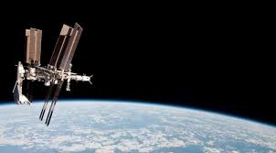
2
Correnti
2
Fenomeni di trasporto dei
portatori
Fenomeni di Trasporto = movimento netto
Portatori = cariche elettriche (elettroni e lacune)
Ci sono movimenti di cariche che non danno luogo a correnti?
Si. Quelle a valor medio nullo: la agitazione termica
Quale è la velocità termica (velocità media di questo moto)?

Slide 2
Come calcoliamo le correnti?
velocità delle cariche
carica elettrica
densità delle cariche
Dobbiamo partire da una equazione che ci dica
come cambia la densità di cariche
nello spazio e nel tempo

Slide 3
Equazione di Continuità
facciamo: per le lacune
Il suo «titolo» è dato dal primo membro
che significa «variazione nel tempo della densità»
Come sarà per gli elettroni?
Equivale a rispondere alla domanda:
come cambia, giorno per giorno, la densità di abitanti di Quartu?
Numero di arrivi in un giorno – Numero di partenze in un giorno + numero di nati in un giorno – numero di morti in un giorno
Superficie del comune di Quartu
Numero di ingressi al secondo– Numero di uscite al secondo+ numero di generazioni al secondo– numero di ricombinazioni al secondo
Volume

Slide 4
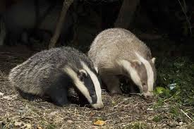
Numero di ingressi al secondo– Numero di uscite al secondo+ numero di generazioni al secondo– numero di ricombinazioni al secondo
Volume
dx
A
x
x+dx
Cosa è un tasso
Tasso di generazione
Tasso di ricombinazione
Per rendere questa espressione una equazione matematica risolubile, cerchiamo di esprimere TUTTO il secondo membro in funzione di p.

Slide 5
Correnti
Cominciamo a guardare questo video:
Sotto l’azione della gravità (forza costante) le biglie scendono urtando ostacoli a ripetizione
Il loro moto NON è uniformemente accelerato, ma è un MOTO UNIFORME
La velocità media di discesa è minore della velocità istantanea di ogni biglia
C’è una proporzionalità tra velocità media di discesa e forza agente

Slide 6
Correnti
Per le lacune
la forza agente è il campo elettrico qE
gli ostacoli sono
gli atomi del cristallo quando vibrano fuori dalla posizione di equilibrio
gli atomi estranei, come i droganti
Assumiamo che
Ad ogni urto la particella si fermi
Tra un urto e l’altro riacquisti velocità sotto la azione della forza costante
Il tempo medio tra gli urti τ_{c} sia essenzialmente legato alla agitazione termica
Impulso=forza x tempo
variazione quantità di moto
mobilità

Slide 7
Se questo vale per le lacune
Gli elettroni si muovono in direzione contraria
La loro mobilità si definisce in modo analogo
La corrente di elettroni è diretta in verso opposto al moto degli elettroni stessi
Corrente totale
Conducibilità σ
Legge di Ohm

Slide 8
Misuriamo la mobilità
Semiconduttore di tipo p
z
A
x
+
W
-
y
z
+
V_{H}
A
x
W
+
-
y
-
B_{Z}
Forza di Lorentz lungo y
Forza del campo lungo y

